Slide 1
Con relación al Acuerdo 060 de 2001, POR EL CUAL SE ESTABLECEN PAUTAS PARA LA ADMINISTRACIÓN DE LAS COMUNICACIONES OFICIALES EN LAS ENTIDADES PÚBLICAS Y LAS PRIVADAS QUE CUMPLEN FUNCIONES PÚBLICAS.

Slide 2
comunicaciones oficiales?
Son todas aquellas comunicaciones recibidas o producidas en desarrollo de las funciones asignadas legalmente a una entidad, independientemente del medio utilizado.

Slide 3
unidad de correspondencia
gestiona de manera centralizada y normalizada, los servicios de recepción, radicación y distribución de sus comunicaciones.

Slide 4
Radicación de comunicaciones oficiales
Los procedimientos para la radicación de comunicaciones oficiales, velarán por la transparencia de la actuación administrativa, razón por la cual, no se podrán reservar números de radicación, ni habrá números repetidos, enmendados, corregidos o tachados, la numeración será asignada en estricto orden de recepción de los documentos.

Slide 5
Comunicaciones internas
Para las comunicaciones internas de carácter oficial, las entidades deberán establecer controles y procedimientos que permitan realizar un adecuado seguimiento a las mismas

Slide 6
Control comunicaciones oficiales
Las unidades de correspondencia, elaborarán planillas, formatos y controles manuales o automatizados que permitan certificar la recepción de los documentos, por parte de los funcionarios competentes y dispondrán de servicios de alerta para el seguimiento a los tiempos de respuesta de las comunicaciones recibidas

Slide 7
Comunicaciones oficiales recibidas
Las comunicaciones oficiales que ingresen a las instituciones deberán ser revisadas, para verificar la competencia, los anexos, el destino y los datos de origen del ciudadano o entidad que las remite, dirección donde se deba enviar respuesta y asunto correspondiente, si es competencia de la entidad, se procederá a la radicación del mismo.

Slide 8
Comunicaciones oficiales enviadas
Las comunicaciones oficiales enviadas en soporte papel, se elaborarán en original y máximo dos copias, remitiéndose el original al destinatario, la primera copia a la serie respectiva de la oficina que genera el documento

Slide 9
comunicaciones vía fax
Las comunicaciones recibidas y enviadas por este medio, se tramitarán, teniendo en cuenta la información que forma parte integral de las series establecidas en las tablas de retención documental.

Slide 10
Comunicaciones oficiales por correo electrónico
Las entidades que dispongan de Internet y servicios de correo electrónico, reglamentarán su utilización y asignarán responsabilidades de acuerdo con la cantidad de cuentas habilitadas.

Slide 11
horario de atención al público en la unidad de correspondencia
.
Todas las unidades de correspondencia, informarán el horario de atención al público en un lugar visible y de fácil acceso para los ciudadanos

Slide 12
Procedimiento para el recibo de documentos

Slide 13
Recepción:
consiste en recibir las comunicaciones provenientes de distintas fuentes y diversos conductos, estos conductos pueden ser directos e indirectos.

Slide 14
Clasificación:
consiste en separar los documentos recibidos en diferentes grupos.

Slide 15
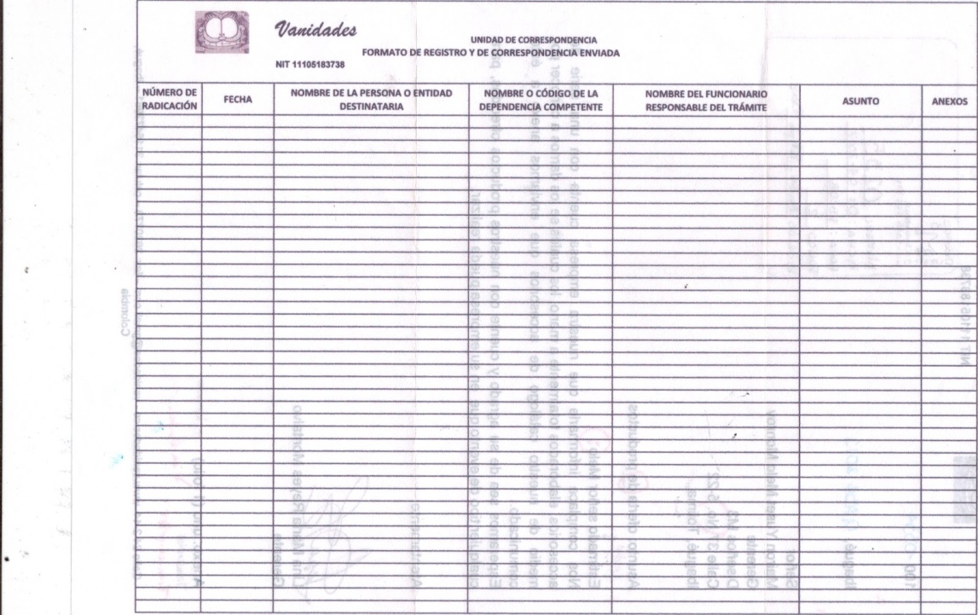
Apertura
Es trata de la apertura del sobre o empaque de las comunicaciones oficiales, para la extracción del documento y sus anexos.

Slide 16
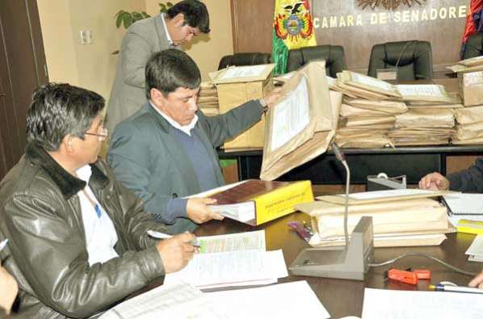
Revisión
revisar, verificar la competencia, los anexos, el destino y los datos de origen del ciudadano o entidad que las remite, dirección donde se debe enviar la respuesta y asunto correspondiente.

Slide 17
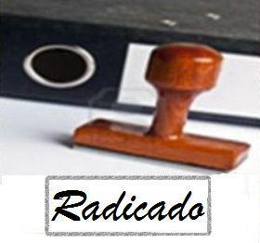
Radicación
asignan un número consecutivo a las comunicaciones recibidas o producidas, dejando constancia de la fecha y hora de recibo o de envío, con el propósito de oficializar su trámite y cumplir con los términos de vencimiento que establezca la ley, ubicar.

Slide 18
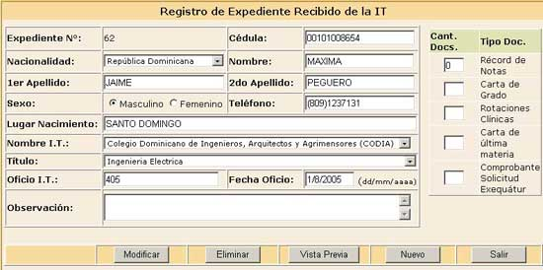
Registro
consiste en la anotación de los datos más significativos de la comunicación en un formato de registro para su control y trámite dentro de la entidad

Slide 19
Reparto
distribución del determinado documento, a las oficinas que deban atenderlas o tramitarlas

Slide 20
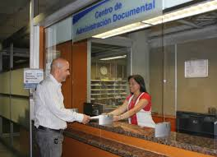
Dependencia
el lugar donde va el documento, vigilar que las comunicaciones sigan su curso normal sin demora y sin extravío en toda la secuencia del trámite.

Slide 21
Despacho de documentos

Slide 22
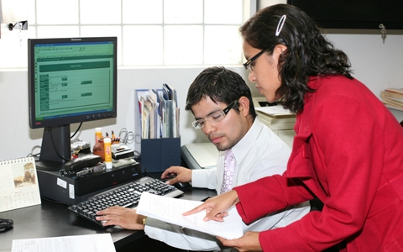
Oficina productora
salón destinado al trabajo ,procede a realizar el documento físico

Slide 23
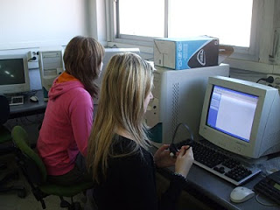
Elaboración
acción y efecto de elaborar, en este caso un documento

Slide 24
Firma
es una escritura gráfica o grafo manuscrito que representa el nombre y apellido, o título, que una persona escribe de su propia mano

Slide 25
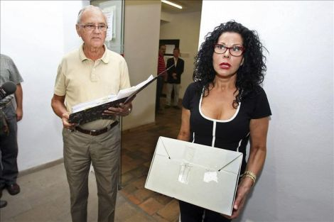
Traslado
desplazamiento de personas, documentos, activos e infraestructura pública.

Slide 26
Verificación
es el establecimiento de la veracidad de algo. Este término se utiliza especialmente en las ciencias, ingeniería, derecho y computación

Slide 27
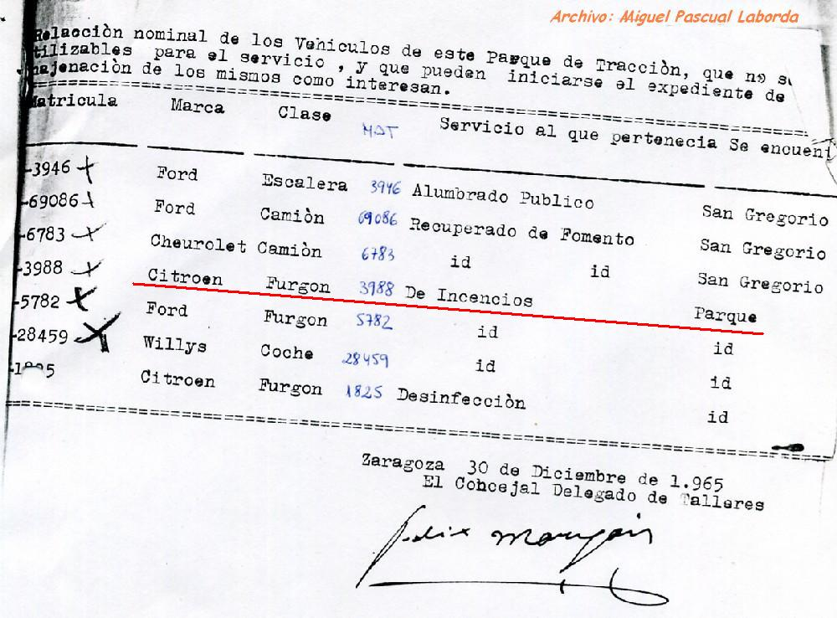
Numeración y flechado
por medio de esta herramienta se puede realizar varias cartas que de salida o entrada con una plantilla creada previamente que contiene el mismo texto y serán remitidas a diferente destinatario

Slide 28
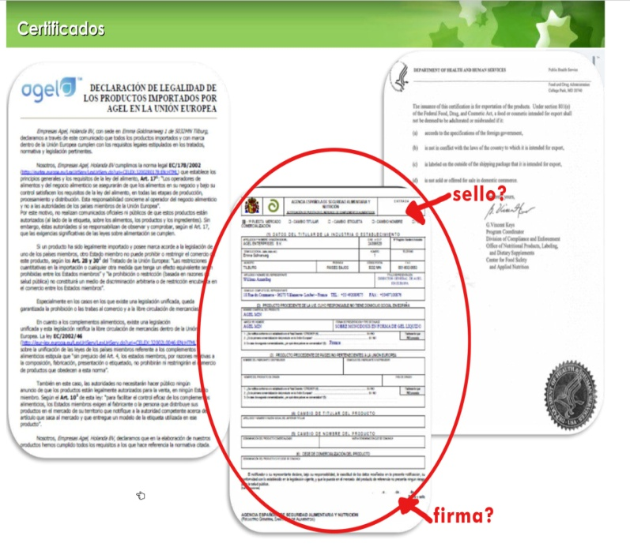
Registro
consiste en la anotación de los datos más significativos de la comunicación en un formato de registro para su control y trámite dentro de la entidad.

Slide 29
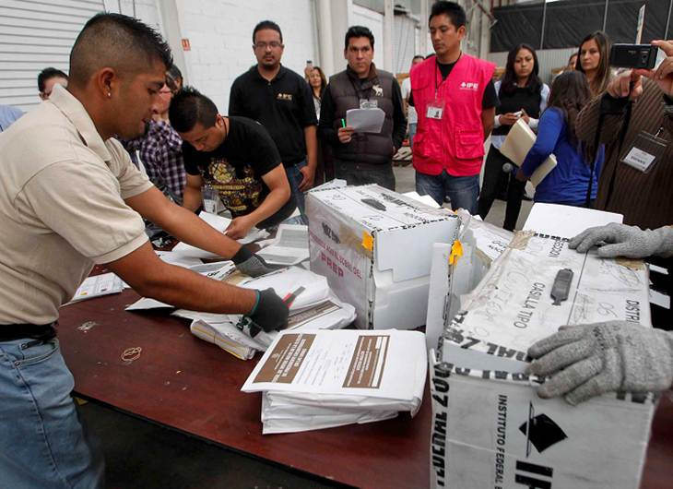
Separación
formas grupos con elementos iguales o parecidos que antes estaban mezclados con otros distintos.

Slide 30
Envío
hacer llegar una cosa o documentos a un lugar.

